Slide 1
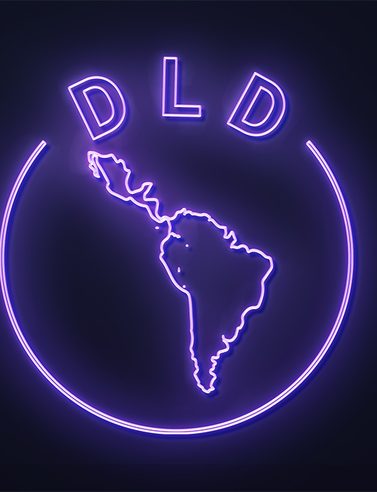
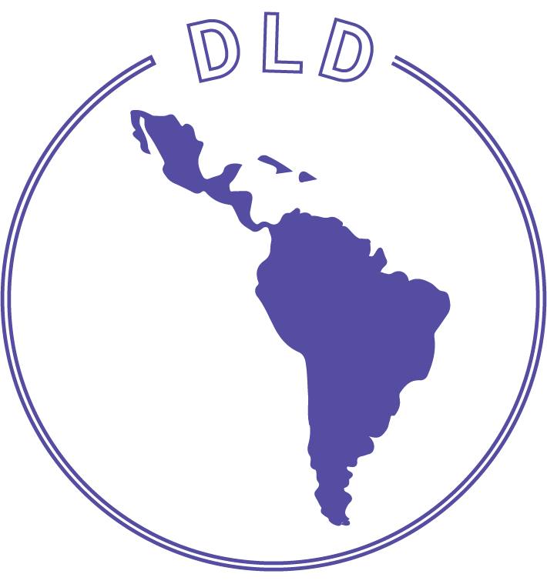
dotnet
LATAM
day
https://dotnetlatamday.com
https://www.youtube.com/@mteherandev
https://www.youtube.com/@elcaminodev

Slide 2
dotnet LATAM day
Aprende Kubernetes 101: desde el punto de vista de un desarrollador
Leonardo Micheloni

Slide 3



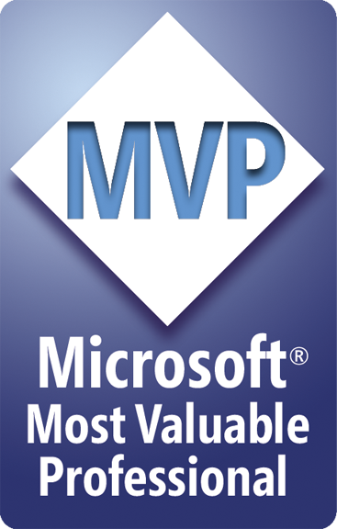

Leonardo Micheloni
dotnet LATAM day
Contacto
Sitio Web
leomicheloni.com
Email
leomicheloni@hotmail.com
X
@leomicheloni

Slide 4
June 2023
Conceptos generales de Kubernetes
Componentes y cómo se relacionan entre si
Simplificado y resumido
Desde el punto de vista de un developer (nada de networking)
dotnet LATAM day

Slide 5
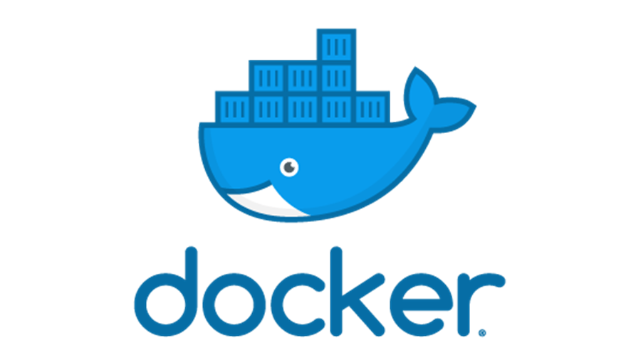

Disclaimer
Son necesarios conceptos de Docker
Voy a usar VSCode con el fondo claro
Soy solo un developer
Herramientas
Kubectl
VSCode
Powershell
Docker Desktop

Slide 6
Comencemos

Slide 7
¿Qué es Kubernetes?
(K8s) en un sistema open source
Utilizado por Google internamente +15 años
Automatizar deployments
Escalar
Manejar aplicaciones contenerizadas
Provee un mecanismo declarativo para definir el estado de un cluster

Slide 8
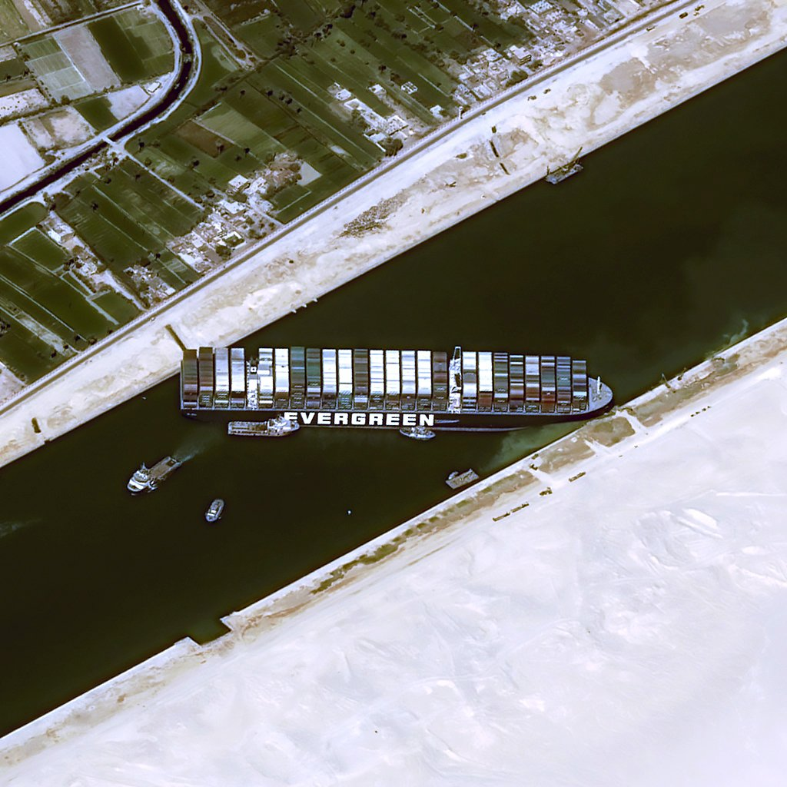
¿Qué problema intenta solucionar?
Disponibilidad
Escalabilidad
Versionado
Configuración
Almacenamiento
Resilencia
etc.

Slide 9
Sin K8s, debemos tener un mecanismo manual
Que cada contenedor está activo (y sus réplicas)
Que siempre haya disponibilidad
Que siempre haya recursos
Actualizaciones sin paradas
Rollback
Storage, configuración, etc.

Slide 10

Load Balancer
Container
Container
Container

Slide 11
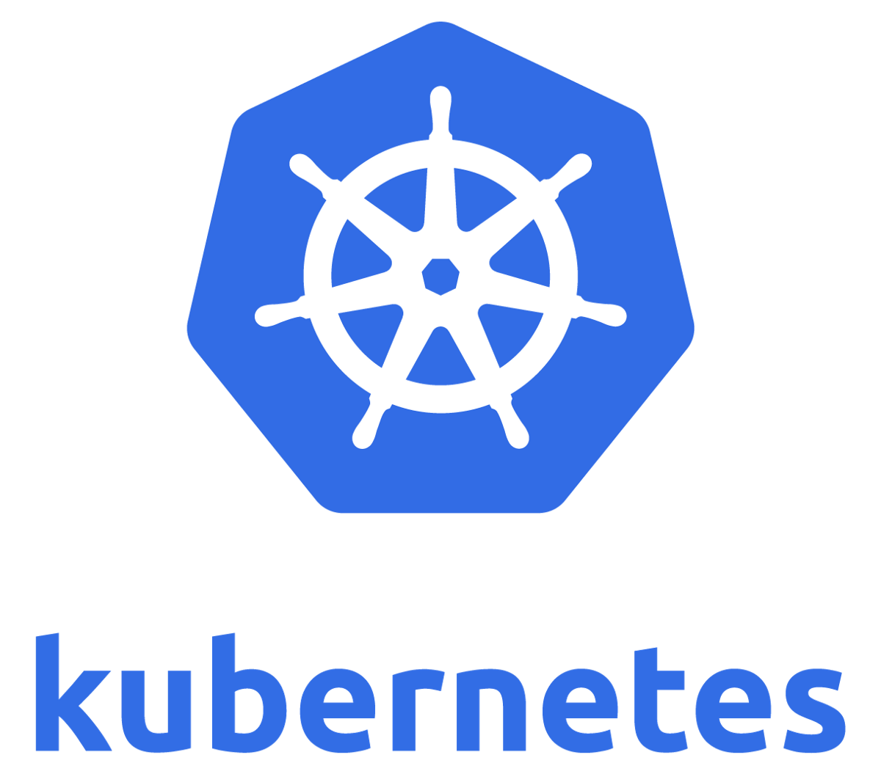
Kubernetes es un orquestador
Estado actual
Estado deseado
container
container
container

Slide 12
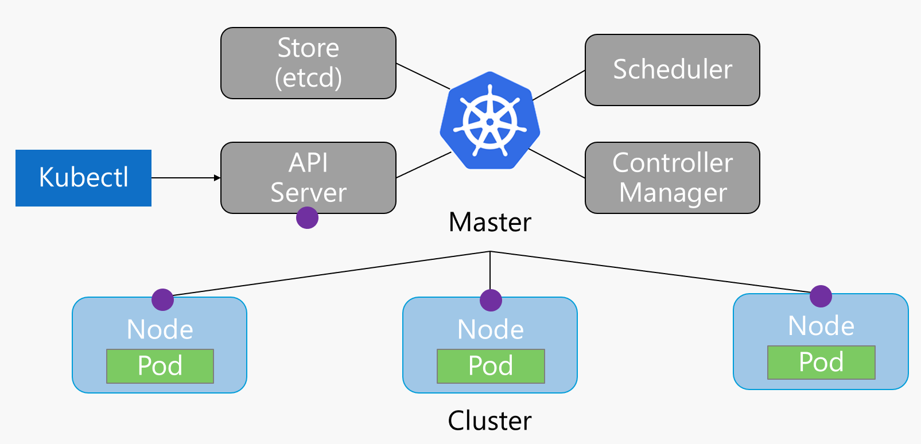

Slide 13
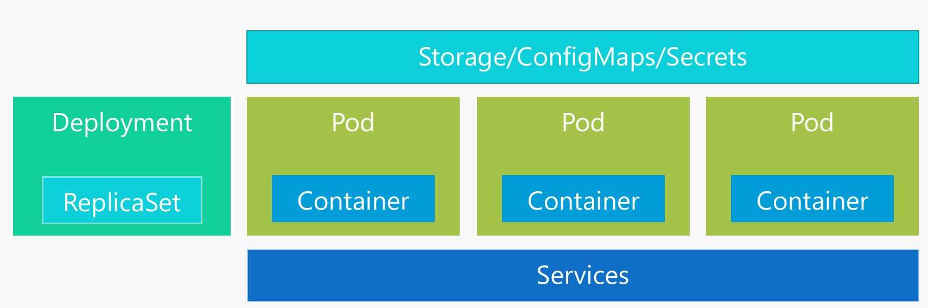

Slide 14
Casos de uso para Developers
Emular producción localmente
Evolucionar de un docker-compose a K8s
Crear un entorno de testing end2end
Asegurar que la aplicación escala correctamente
Asegurar que las claves / secretos funcionan correctamente
Probar escenarios de performance
Probar escenarios con alta carga
CI/CD
DevOps

Slide 15
dotnet LATAM day
Conceptos
1
Pods
2
Deployments
3
Services
4
Storage
5
Otros

Slide 16
Nodo
Es donde se ejecutan los Pods
K8s decide cómo repartir la carga
Es similar a una VM
Para asegurar la correcta disponibilidad es ideal tener varios nodos
(en Docker desktop tendremos un único nodo)

Slide 17
dotnet LATAM day
Pods

Slide 18
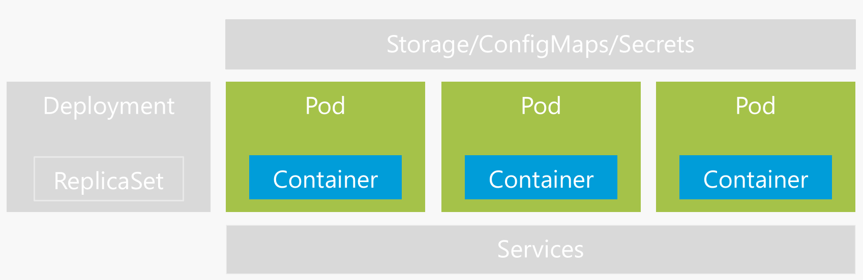

Slide 19
Pod
Es el objeto más pequeño de K8s
Es una “caja” donde se ejecutan uno o más container
No puede ser accedido desde el exterior
Es “similar” a un docker-compose
Su vida es efímera (debemos tener en cuenta esto)
Tiene su propio ID, IP, Memoria y referencia a Volúmenes

Slide 20
YAML is the new JSON XML black

Slide 21
Pods health
Para que K8s sepa el estado de un Pod existen formas de indicarle
Readiness probe: En qué momento está listo el container
Liveness: Cómo saber si funciona
StartupProbe: Cómo saber que la aplicación del container ha iniciado
Estos mecanismo se utilizan para varias cosas, como el balanceo de cargas, la actualizaciones, la escalabilidad, la resilencia, etc.

Slide 22
Pods health / handlers
ExecAction: Ejecuta un commando dentro del container. Se considera existoso si retorna status code 0.
TCPSocketAction: Ejecuta en TCP Check contra la IP del Pod sobre un puerto específico. Se considera existoso si el puerto responde.
HTTPGetAction: Ejecuta en HTTP Get contra el Pods sobre un Puerto y path específico. Se considera exitoso si el status code es >=200 y < 400.

Slide 23
Demo Pods
Notes:
Crear pod
Revisar estado
Hacer describe
Borrar

Slide 24
dotnet LATAM day
Deployments

Slide 25
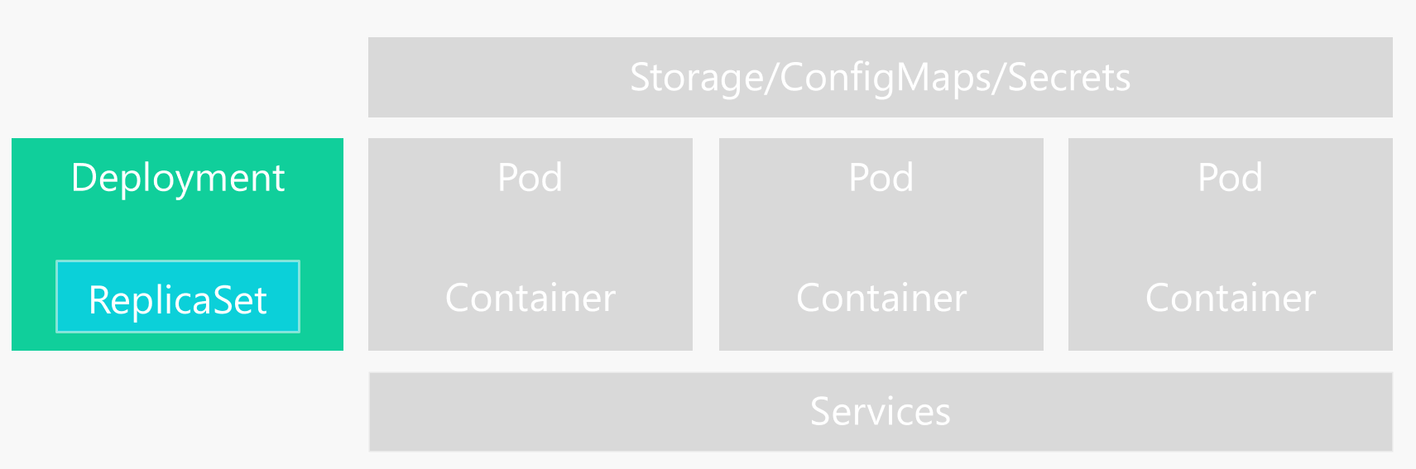

Slide 26
¿Qué son los deployments?
Son una forma declarativa de controlar Pods a través de un replicaset
En caso que un Pod falle se asegura que se mantenga funcionado
Se encarga del escalado
Soportan Zero-Downtime deployment
Rollback
Se asocian los Pods a partir de labels

Slide 27
Deployment update
Rolling update (default)
Blue-green deployments: Varios environment ejecutándose al mismo tiempo y desviamos todo el tráfico a una versión en particular.
Canary deployments: Es como Blue-green pero con una pequeña porción del tráfico.
Rollbacks

Slide 28
Demo deployments
Notes:
Simple deployment
Mostrar pods relacionados
Intentar borrar pod
Escalar
Des-escalar

Slide 29
dotnet LATAM day
Services

Slide 30
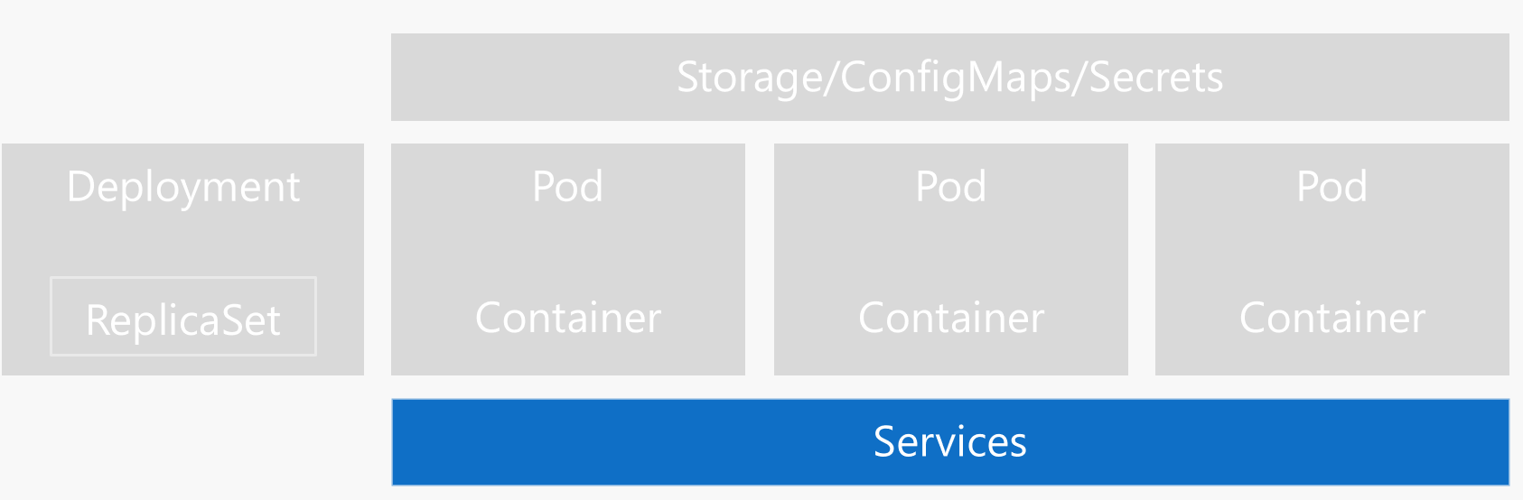

Slide 31
¿Qué son los services?
Proveen un punto de acceso para uno o más Pods
Ya que los Pods viven y mueren, escalan, etc. No podemos confiar en IPs
Además, reciben la IP una vez creados
Abstraen los servicios de la IP
Load balance
Asocian Pods a través del labels (o deployments)
Son permanentes

Slide 32
Tipos de services
ClusterIP: IP interno a nivel cluster (default)
NodePort: Un servicio con un puerto fijo en cada IP del nodo
LoadBalancer: IP externo del Nodo (hace visible al nodo a nivel cluster)
ExternalName: Genera un DNS name a un servicio externo

Slide 33
Demo services
Notes:
Crear service
Consultar
Escalar
Volver a consultar

Slide 34
dotnet LATAM day
Storage

Slide 35
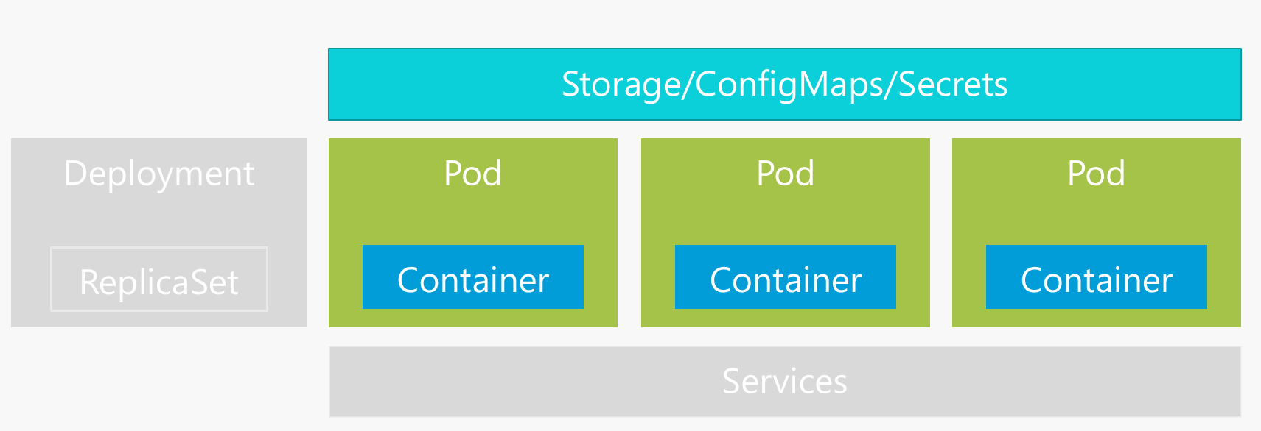

Slide 36
¿Qué es el storage?
Compartir información
Persistir más allá de la vida de un Pod
Guardar datos temporales

Slide 37
Tipos de storage
Volúmenes
Storage Classes
ConfigMaps
Secrets

Slide 38
Tipos de storage
EmptyDir: A temporary directory that is created when a Pod is assigned to a Node and exists as long as that Pod is running on that Node.
HostPath: Mounts a file or directory from the host node's filesystem into a Pod.
PersistentVolume (PV) and PersistentVolumeClaim (PVC):
ConfigMap: Provides a way to inject configuration data into Pods.
Secret: Used to store and manage sensitive information, such as passwords, OAuth tokens, and ssh keys.

Slide 39
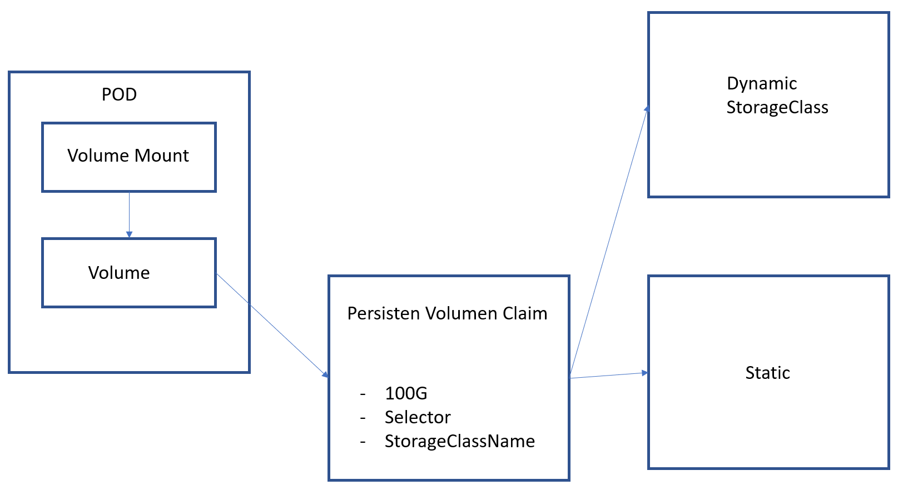

Slide 40
Tipos de storage
ConfigMaps
Proveen un modo de guardar información de configuración y hacerla accesible a los containers
Secrets
Son pequeños objetos que guardan información sensible como passwords, tokens, keys, certificados, etc.

Slide 41
dotnet LATAM day
Otros

Slide 42
Otros temas
Namespaces: Virtual clusters within a Kubernetes cluster, used to divide cluster resources between multiple users.
ReplicaSets: Ensures a specified number of pod replicas are running at any given time.
StatefulSets: Manages the deployment and scaling of a set of Pods, and provides guarantees about the ordering and uniqueness of these Pods.
DaemonSets: Ensures that all (or some) nodes run a copy of a Pod.
Jobs: Creates one or more Pods and ensures that a specified number of them successfully terminate.
CronJobs: Manages time-based jobs, similar to cron jobs in Unix.
Ingress: Manages external access to services in a cluster, typically HTTP.
NetworkPolicies: Specifies how groups of pods are allowed to communicate with each other and other network endpoints.
ServiceAccounts: Provides an identity for processes that run in a Pod.
Roles and RoleBindings: Defines permissions within a namespace

Slide 43
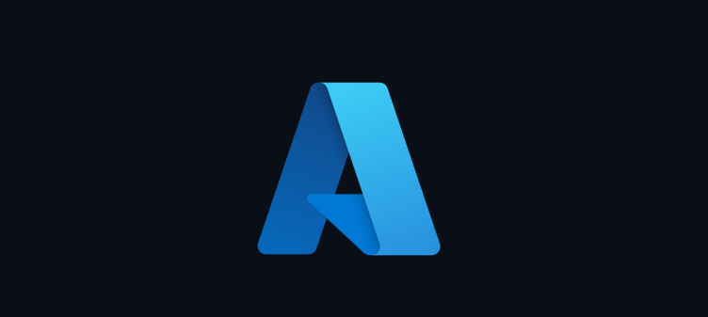
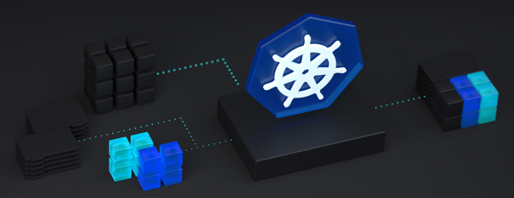
Azure
Azure Container Registry
Azure Kubernetes Service
Azure Container Instance
Azure App Service
Azure Container Apps

Slide 44
¡Gracias!
Dotnet LATAM day

